Slide 1

MAINTENANCE ET ENTRETIEN

Slide 2
SOMMAIRE
1/ introduction.
2/ maintenance corrective et préventive.
3/ plan de visiter général des organes fixes et
mobiles.
4/ préparation des arrêts techniques.

Slide 3
1/introduction
l’entretien et la maintenance vise à maintenir ou
à rétablir un bien dans un état spécifié afin que celui-
ci soit en mesure d’assurer un service déterminé.
La maintenance regroupe les actions de dépannage et
de réparation, de réglage, de révision, de contrôle et
de vérification des équipements.
Comme tous mécanique un moteur diesel demande,
pour un bon fonctionnement un entretien régulier de
tous les éléments qui le compose.

Slide 4
2/maintenance corrective et préventive:
Définition de la maintenance :
La maintenance est l’ensemble des travaux
destinés à soutenir l’aptitude au travail de la réparation
d’un matériel pendant ( utilisation , stockage ,
transport) pour conserver l’état de la machine et assurer
la qualité de la production.
Le rôle de la fonction maintenance:
-garantir la plus grande disponibilité au meilleur
rendement
-assurer la sécurité
-augmenter la durée efficace d'un équipement

Slide 5
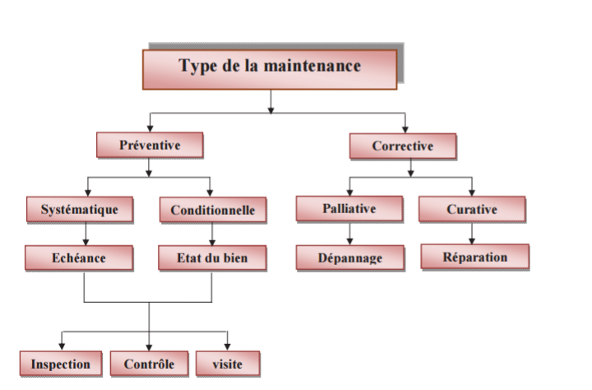
Organigramme des méthodes et technique de maintenance:

Slide 6
a-Maintenance préventive :pour l’entreprise, il
convient donc d’organier un système visant à minimiser
ces arrêts.
a-1/Maintenance systématique :
C’est une maintenance préventive effectuée selon un
échéancier établi selon un temps.
Pour maintenir le système dans l’état avec de ses
performances initiales.
a-2/ Maintenance préventive conditionnelle :
C’est un type d’événement prédéterminé. Par une auto
diagnostic, une information d’un capteur, d’une mesure
d’une usure ou un autre outil révélateur .

Slide 7
b-Maintenance corrective :
la maintenance corrective s’applique après la panne,
on distingue deux types qui sont :
b-1/ Maintenance palliative : Elle peut être un
dépannage au une intervention à caractère provisoire
pour limiter l’arrêt de fonctionnement.
b-2/ Maintenance curative : Elle s’intéressé à la
réparation et amélioration de l’outil de fabrication
donc à la remise à l’état d’origine

Slide 8
la maintenance préventive pour MP :
A- Circuit de graissage
- contrôler le niveau d’huile (tout les jours )
- mettre en fonction de pompe d’huile et virer le moteur de 2 à 3 tour
contrôler les fuites au niveau de circuit d’huile
nettoyage du gattes
nettoyer les filtres d’huile ( manomètre différentiel )
contrôler le niveau d’huile de réducteur
B- Circuit eau de refroidissement
Contrôler le niveau des caisses d'appoint

Slide 9
- contrôler l’étanchéité du circuit
- nettoyer du filtre à eau de mer
C-Circuit de combustible
- faire le plein des caisses journalières
- décanter les soutes
- nettoyer les filtres gas-oil ( primaire , secondaire et de
sautage )
D-air de lancement :
- maintenir le plain des bouteilles d'air ( 30 bar , SOLAS )
- purger et contrôler les différents détendeur et leur filtre
- purger les bouteilles d'air et contrôler les fuites

Slide 10
E- électricité :
- vérification de la charge des batteries
- contrôler du niveau d électrolyte
- vérification du connexion électrique

Slide 11
3/ Plan de visites générales des organes fixes et mobiles:
Les opération | les pièces
1- nettoyer | -tamis d'aspiration d’huile Les filtres Carter
1- nettoyer 2-contrôler 3-essayer 4-rénover | Faisceaux de refroidisseur d’admission Les canalisation d’huile ,d’eau et gasoil Collecteur d’échappement et d’admission
1-contrôler | -arbre a cames -Bloc cylindre -Amortisseur de vibration -Equipement mené (alignement) -Volent moteur -Pignons -Tringleriez

Slide 12
1-contrôler 2- rénover | -culbuteurs -réfrigérant d’huile -les injecteurs -turbocompresseur
1-contrôler 2- rénover 3-remplacer | -bielles Ensemble des culasses -Pompe d’alimentation en carburant -Faisceaux de refroidisseur d’huile -Axes de pistons
1-contrôler 2-remplacer | Poussoir d’arbre à cames Rondelles de butée d’arbre à cames Vilebrequin Chemises de cylindres Support du moteur Faisceaux de câblage du moteur

Slide 13
1_remplacer | -palier d’arbre à cames -Coussinets de bielle -Bagues d’étanchéité de vilebrequin -Plaque de butée de vilebrequin -Pompes des eaux -Bagues des pignons -Coussinets de ligne -Segments de piston -Joints et soufflets de collecteur d’échappement -Joint et garniture de collecteur d’admission d’air -Soupapes de régulation de pression de carburant -Piston ( couronnes et jupes )

Slide 14
4/ Préparation des arrêts technique:
Avant de planifier les travaux:
1/ Voir les prescription du PSC et visites annule
2/ Voir les prescription de la classe
3/ Voir les certificat de la classe
4/ Préparer la liste des travaux pour l’arrêt technique
( le superintendant fait un listing )
5/ Liste additif par le chef mécanicien
6/ Préparation de la pièces de rechange pour tous les équipements a visiter

Slide 15
7/ contrôler la pièces de rechange reçue
8/ préparer les documents et les schémas pour les
visites
9/ Il voir les offres donnes par le chantier et la durée
10/ Choisir l’équipage machines
11/ Connaissances des besoins en électricité (voltage
et ampérage) pour le courant de terre
12/ Avant le départ faire le plaine en
DO/FO/HUILE/EAU
13/ S’il y à des visites des caisses,laissez des caisses vides pour le transfère.

